Slide 1
ФОТООТЧЁТ
О КОНКУРСЕ
БОЕВЫХ ЛИСТОВОК
В РАМКАХ РАЙОННОГО ПРОЕКТА
«МЫ ПОМНИМ ТЕБЯ, СОЛДАТ»
МАОУ- ГИМНАЗИЯ №94
ГОЛ «СОЛНЫШКО»
Руководитель проекта: Лушникова Ю.В.

Slide 2
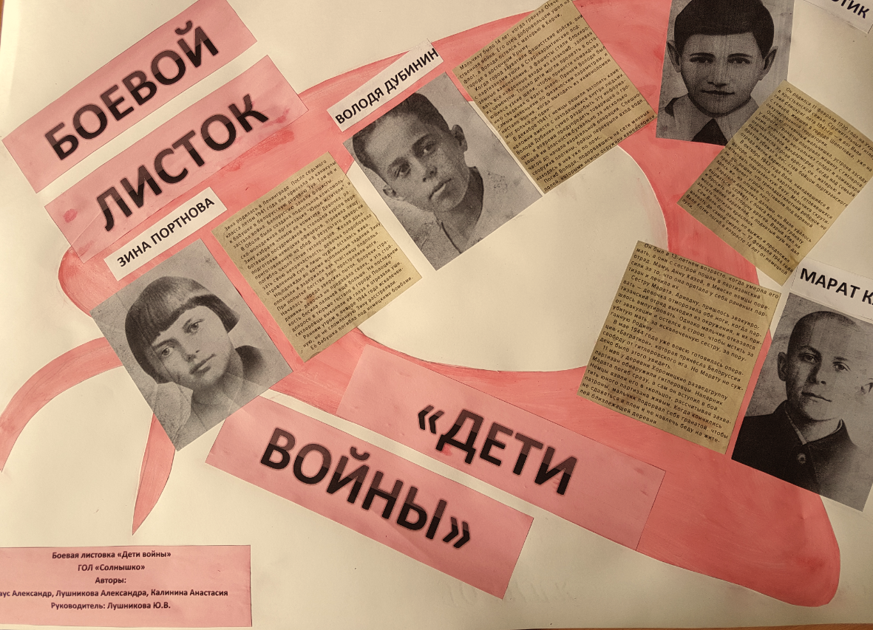

Slide 4
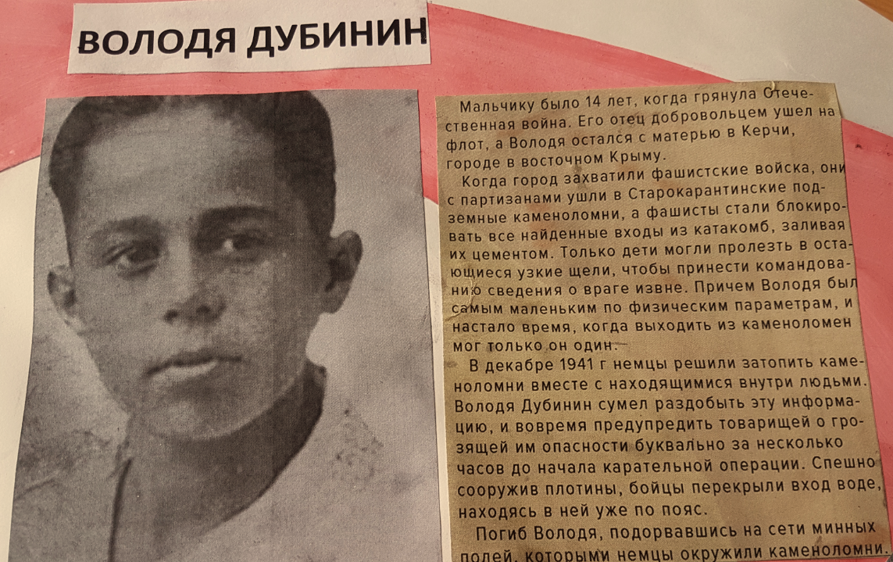

Slide 5
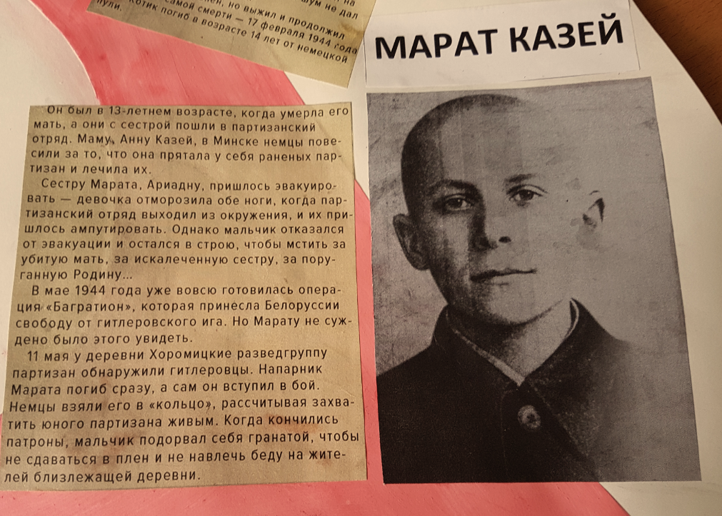

Slide 6
ДЕТИ ВОЙНЫ-
ДЕТИ ПОБЕДЫ!
ОНИ ПЕРЕЖИЛИ ВОЙНУ.
ОНИ ВОЗРОДИЛИ СТРАНУ.
ОНИ У НИЩЕТЫ
В ПЛЕНУ.

